Slide 1
FÖRÄLDRAMÖTE

Slide 2
Styrelsen informerar

Slide 3
Värdegrundsarbete
Medvetenhet – Förebyggande – Aktiva åtgärder
Spelare – Ledare - Föräldrar
Värdegrundsplan

Slide 4
Föräldrarollen
Stöd föreningen i sitt arbete.
Din insats blir värdesatt, inte minst av dina barn.
Respektera ledarnas beslut. Var positiv och stöttande.
Följ med på träning och match. Ditt barn sätter stort värdet på det.
Håll dig lugn på åskådarplats. Låt barnen spela.
Kom aldrig påverkad av droger eller alkohol.
Föräldrarnas
10 budord
Kom ihåg att det är ditt
barn som spelar handboll
och inte du!
Respektera domarens beslut. Se domaren som vägledare.
Fråga barnen om matchen
var kul och spännande.
Fråga ALDRIG efter resultatet.
Uppehåll dig med avstånd till ledare och spelare.
Skapa god stämning vid
matcher och träning. Fokusera på det som är positivt och bidra till ett bra klimat runt laget.

Slide 5
Matchvärd
Syftet med matchvärd är att skapa en välkomnande, trivsam och trygg miljö kring våra handbollsarrangemang där barn och ungdomar kan ha roligt och utvecklas.
Ta emot gästande lag, domare och funktionärer.
Visa lag och domare omklädningsrum/spelhall och informera om viktiga funktioner i hallen.
Vara ett stöd för domarna och funktionärerna innan, under och efter match.
Tänk dock på att det är domarna som dömer matchen.
Arbeta för nolltolerans och att föräldrarnas 10 budord följs kring spelplanen.
Att påtala om någon utanför spelplanen uppträder på ett olämpligt sätt utifrån punkterna om nolltolerans samt SHF:s riktlinjer ”Vi älskar handboll”.

Slide 6
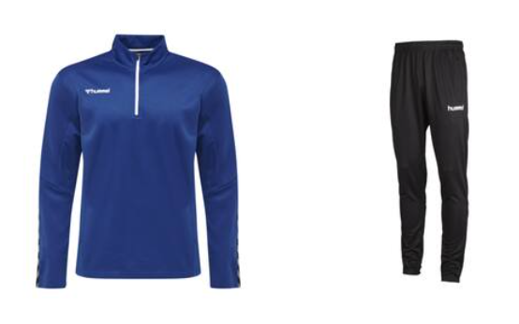
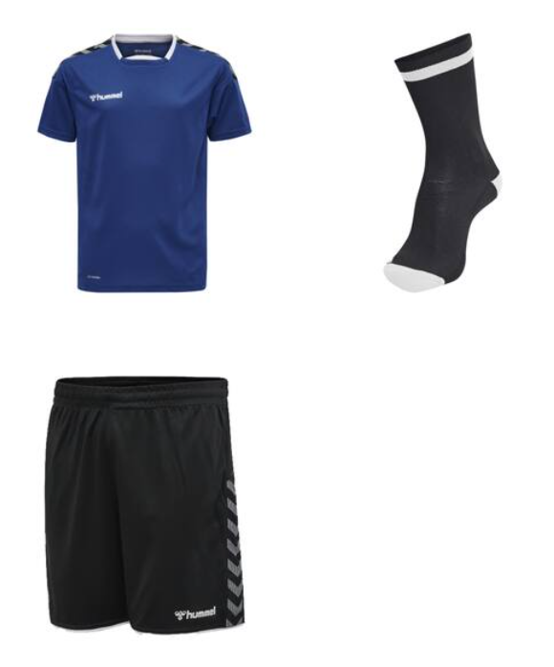
Profilkläder
Intersport är vår samarbetspartner
När du handlar på Intersport får både du själv och föreningen bonus.
Gå in på ”Mina sidor” på www.intersport.se och välj att stötta IFK Bankeryd.
Beök vår webbshop för att handla profilkläder:
https://team.intersport.se/ifk-bankeryd

Slide 7
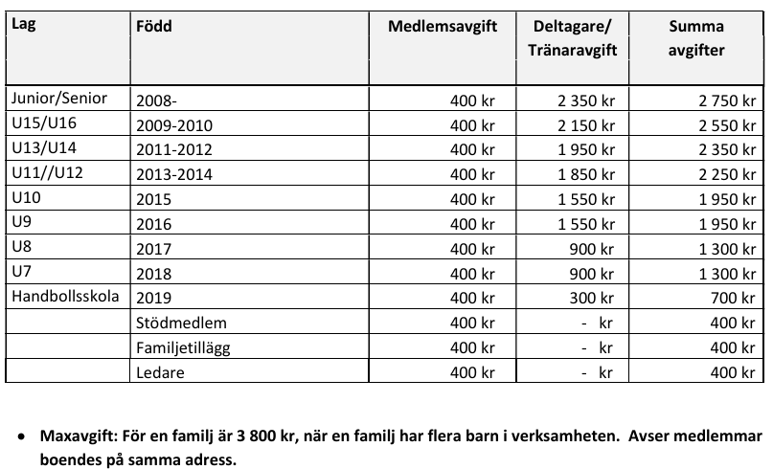
Avgifter
Fritidskortet
Lagändring från 1 okt
Barn 8-16år
500kr – 2000kr
IFK Bankeryd snart anslutna
www.fritidskortet.se

Slide 8
Laginformation

Slide 9
Ledare och laget
Ledare:
Aldin Avdic
Christian Gillsand
Isabel Appelsved
Julia Holmén
Martin Andersson
Robert Andersson
Spelare:
17 st
1 ny för säsongen
1 har slutat

Slide 10
Träningstider
Vecka | Dag | Tid | Hall | Kommentar
V35 - 39 | Tisdag | 19:00 – 20:30 | B | Gemensamt med F2014
V35 - 39 | Fredag | 17:30 – 19:00 | B
V40 -> | Måndag | 18:30 – 20:00 | B
V40 -> | Onsdag | 17:30 – 19:00 | B | Gemensamt med F2014
V40 -> | Fredag | 17:30 – 19:00 | B

Slide 11
Träningsupplägg
Uppvärmning 30min innan i korridor.
  Styrka, balans, stabilitet, stretch etc.
Träningstid i hall 60min
Målet är att det ska vara:
  Roligt
  Utmanande och lärorikt
  Mkt bollkontakt
  Få "köer”

Slide 12
Tränings-/matchinformation
Laget.se.
  Kallelser för träningar skickas ut på fredagar.
  Matchkallelser en vecka innan.
  Tacka ja/nej i god tid så vi ledare kan hitta ev ersättare.
Disciplin på träningar.
  Schysst kompis.

Slide 13
Tränings-/matchinformation
Matchkläder
  Delas ut 1st set. Eget ansvar.
Regler på matcher / cuper.
  Godis-/läskförbud inför och mellan matcher.
  Insamling av mobiler.
  Sportglasögon.
Viktigt med anmälan till cuper att de svaras på i tid.
Måste träna för att vara med på match
Mer fasta positioner
Lagkapten – Ett fåtal under säsongen

Slide 14
Serier
2 matcher per sammandrag
2x20min
Utbildningstimeout
Ingen målribba
Resultat o tabell
Nr | F12 Väst SD2 Sydost | F12 Väst SD2 Nordost
1 | Bankeryd 1 | Bankeryd 2
2 | Anderstorp | Country
3 | Lidköping | Lidköping
4 | Vaggeryd | Habo
5 | Habo | Guldkroken
6 | Guldkroken | Hallby
7 | Hallby | Karlsborg
8 | Skara | Cyrus
9 | Skövde | Skara
10 |  | Skövde
11 |  | Tibro

Slide 15
Cuper
Potatiscupen
24-26:e April 2026
Plats: Alingsås
Antal lag: Går ej anmäla än
Övernattning på plats.
Avgifter delas på spelare och lagkassan
Vättercupen
11:e April 2026
Plats: Habo
Antal lag: Går ej anmäla än
Avgifter betalas ur lagkassan
Åhus
15–16:e Juli 2026 (Classic) – Vi räknas som U13
Sand
Plats: Åhus
Övernattning på plats.
Hellton cup
28-30:e November 2025 (fre-sön)
Plats: Karlstad
Antal lag: 1st (Anmält)
Övernattning på plats.
Föreningscup
Avgifter: 1300kr + försäljning av Bambusa strumpor vid 2 tillfällen á 1100kr
Hallbybollen
4-6:e Januari 2026 (sön-tis)
Plats: Jönköping
Antal lag: 1st (Anmält)
Kommer behövas hjälp av föräldrar under turneringen.
Avgifter betalas ur lagkassan

Slide 16
Försäljning / pengar till laget
Ifrån föreningen
  Bambusa för att finansiera Hellton
Frivilligt
  Bingolotto julkalender
  Bingolotter (uppesitterkväll + nyår)
  Restaurangchansen
Övrig sponsring?

Slide 17
Hjälp av föräldrar
Funktionärer på hemmamatcher + matchvärd.
  Funktionärer måste genomfört utbildning
Körning matcher: ?
Utdelning kyrknyckeln: Våren
Kiosk. 1st helg hösten och 1st helg våren.
Städ. Samma helg som kiosk.
Aktuell föräldragrupp:
  Julia Holmén
  ?

Slide 18

Vad tycker barnen / föräldrarna?
Om träningarna/matcherna?
Om oss ledare?
Hur sköter ledarna informationen till er föräldrar?
Annat?

Slide 19
Sociala medier
Instagramkonto (Privat konto): ifkbankerydf2013
  Godkända medlemmar: mamma, pappa, syskon samt mor- o far-föräldrar.
Lagchat i WhatsApp?
  Ska vara kommunikation från ledare till barnen o tvärtom
  Ingen "öppen" chat mellan barnen

Slide 20
Övrigt
Träning ledd av
  spelare från Hallby Dam
  er föräldrar?
Titta på matcher
  Hallbys Dam-/Herr-matcher
  IFK Bankeryds övriga lag
Inspring Hallbys Damlag
  Hallby – Sävehof. Ons 2025-11-05 Kl.19:00
Övriga aktiviteter för att bygga laget

